Slide 1
Основные законодательные и нормативно-правовые акты в области пожарной безопасности
Федеральный закон от 22 июля 2008 г. №123-ФЗ «Технический регламент о требованиях пожарной безопасности»
Правила противопожарного режима в Российской Федерации, утвержденные постановлением Правительства Российской Федерации от 25 апреля 2012 года №390 «О противопожарном режиме»
- Своды правил
Notes:
Степень выполнения плана составляет 100%

Slide 2
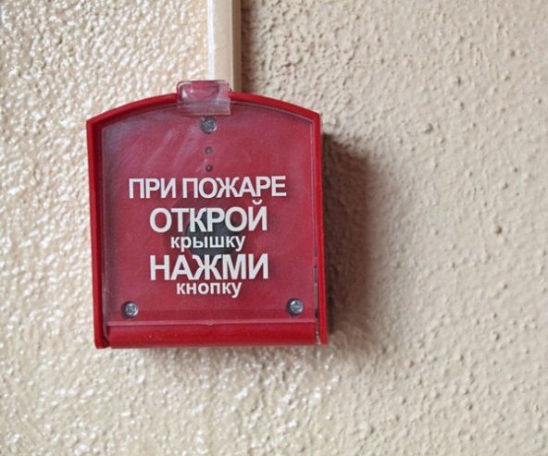
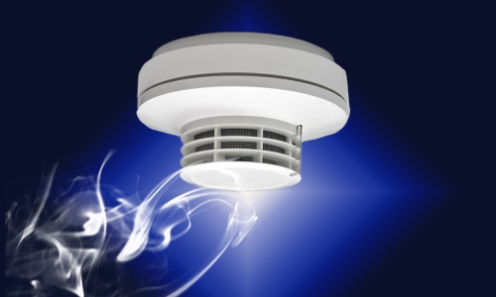
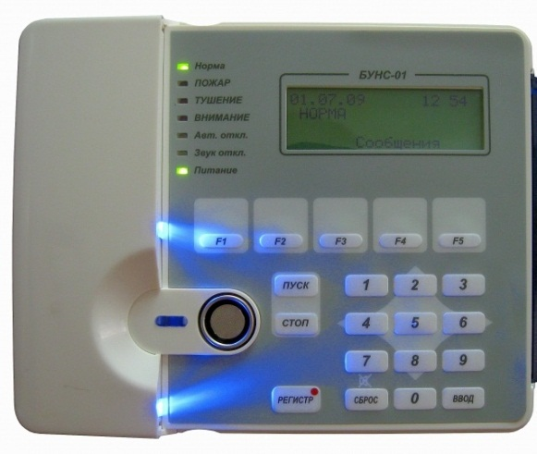
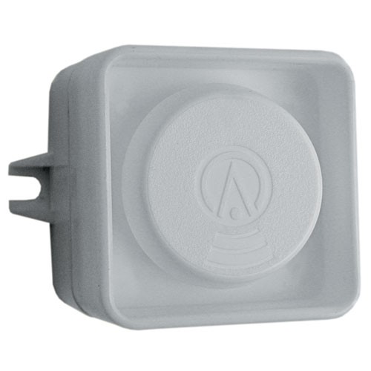
Система автоматической пожарной сигнализации
Ручной пожарный извещатель
Дымовой пожарный извещатель
Приемо-контрольный прибор
Звуковой оповещатель
Notes:
Степень выполнения плана составляет 100%

Slide 3
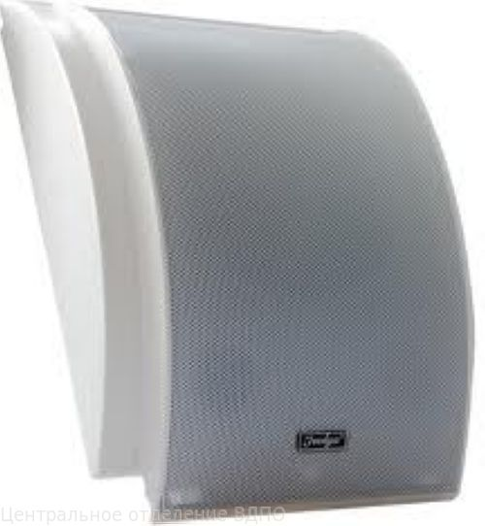


Система оповещения и управления эвакуацией людей при пожаре
Речевой оповещатель
Приемо-контрольный прибор
Световой указатель ВЫХОД
Notes:
Степень выполнения плана составляет 100%

Slide 4

Пути эвакуации
Notes:
Степень выполнения плана составляет 100%

Slide 5
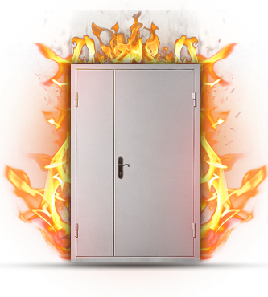
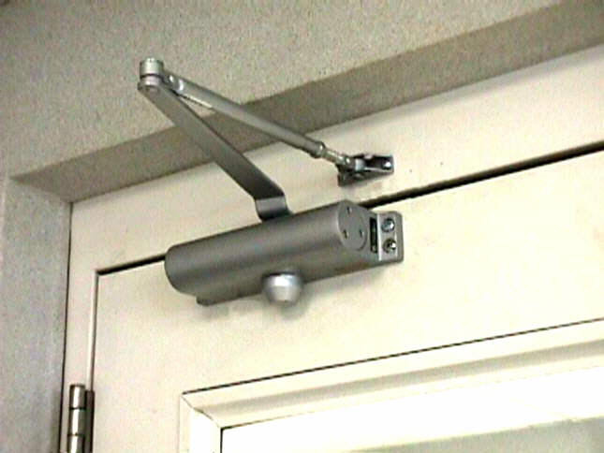
Ограничение распространения пожара
Противопожарная дверь
Устройство самозакрывания двери
Notes:
Степень выполнения плана составляет 100%

Slide 6
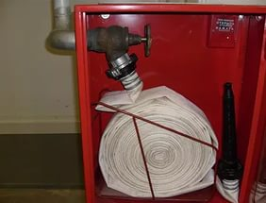
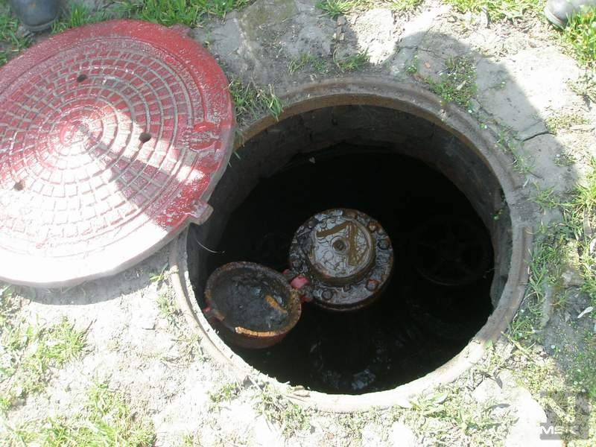
Противопожарный водопровод
Пожарный кран
Пожарный гидрант
Notes:
Степень выполнения плана составляет 100%

Slide 7
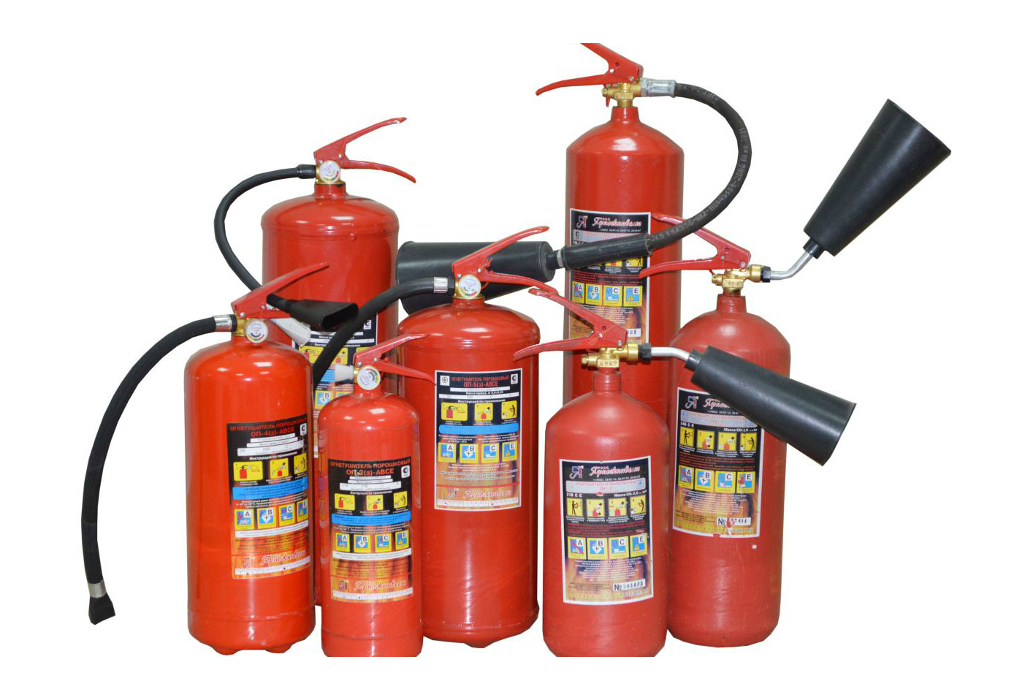
Первичные средства пожаротушения
Notes:
Степень выполнения плана составляет 100%

Slide 8
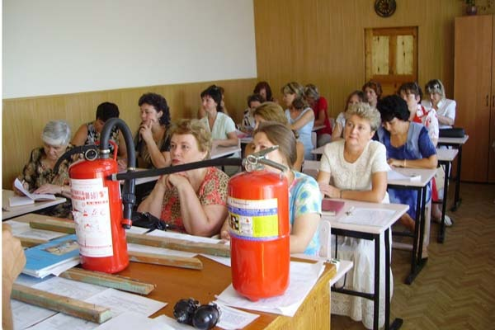
Обучение пожарно-техническому минимуму
Notes:
Степень выполнения плана составляет 100%

Slide 9
Действия при пожаре
1. Немедленно сообщить в единую службу спасения по телефону«01» или «101» по мобильному телефону.
2. Включить (задействовать) систему оповещения людей о пожаре путем включения ручного извещателя, звонка, громкоговорящей связи.
3. Организовать эвакуацию учащихся в безопасное место в соответствии с планом эвакуации. Эвакуацию проводить наиболее оптимальным путем (кратчайшим и безопасным).
4. Произвести перекличку эвакуированных детей.
6. Принять меры по тушению пожара.
7. При сильном задымлении нужно обеспечить защиту органов дыхания.
8. Ни в коем случае не допускать паники. Если пути эвакуации перерезаны, под руководством учителей ребятам нужно вернуться в классы, закрыть дверь, вентиляционные решетки, открыть окна и ждать прибытия пожарных подразделений.
9. Организовать встречу подразделений пожарной охраны.
Notes:
Степень выполнения плана составляет 100%

